Slide 1


Администрация города Иванова
Управление образования Администрации города Иванова
Независимая оценка качества образовательной деятельности
(НОКОД): процедура, результаты, смыслы
Тамара Александровна Воронова,
Председатель ОС, профессор
ФГБОУ ВО «Ивановский государственный университет»
30.08.2017

Slide 2


Статья 95. Независимая оценка качества образования
Нормативная база – 273 ФЗ
Ст. 95.1 . Независимая оценка качества подготовки обучаемых
Ст. 95.2. Независимая оценка качества образовательной деятельности организаций (НОКОД)
Инициатива участников Образовательных отношений ……
Организации, осуществляющие НОК подготовки обучающихся, определяют ….
Международные сопоставительные исследования….
ЦЕЛИ……
КРИТЕРИИ…..
Общественный Совет…..
Процедура……..ОПЕРАТОР………
Сроки и т.д.

Slide 3
Обобщённые группы критериев НОКОД
I. Оценка качества образовательной деятельности организаций, касающейся открытости и доступности информации об организациях (на основе информации, размещённой на сайте ОО)
II. Оценка качества образовательной деятельности организаций, касающейся комфортности условий, в которых осуществляется образовательная деятельность
(на основе информации, размещённой на сайте ОО)
III. Оценка качества образовательной деятельности организаций, касающейся доброжелательности, вежливости,
компетентности работников
(на основе опросов и социологических исследований)
IV. Оценка качества образовательной деятельности организаций, касающиеся удовлетворенности качеством
образовательной деятельности организаций
(на основе опросов и социологических исследований)

Slide 4

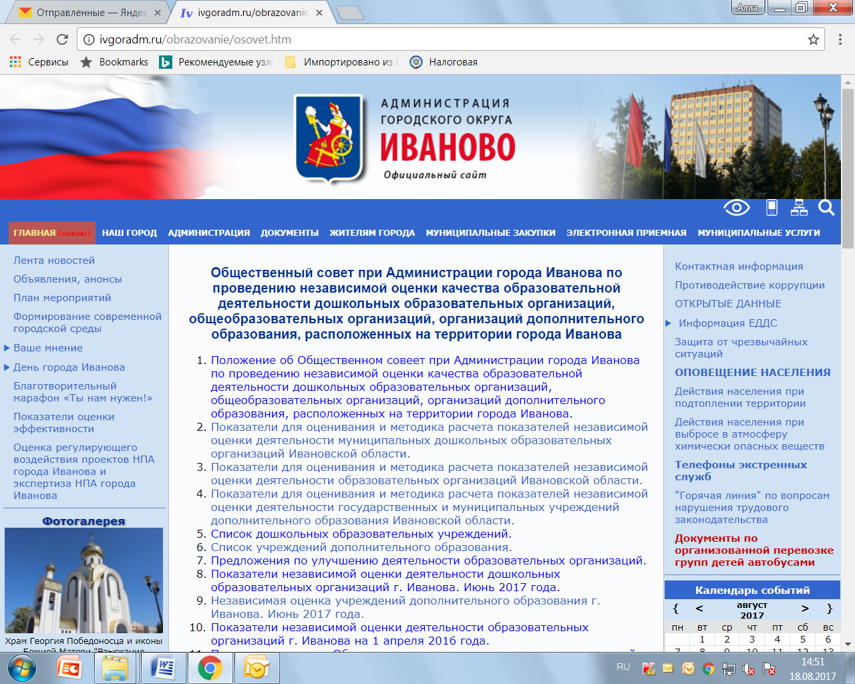


Общественный совет при Администрации города Иванова
по проведению независимой оценки качества образовательной деятельности дошкольных образовательных организаций, общеобразовательных организаций, организаций дополнительного образования, расположенных на территории города Иванова
Постановление
Администрации города Иванова
№ 810 от 14.06.2017
Председатель ОС
Воронова Тамара Александровна, к.п.н,
профессор ФГБОУ ВО «Ивановский государственный университет»
Заместитель председателя ОС
Губа Галина Васильевна,
директор МБУ МЦ
Секретарь ОС
Карпова Алла Витальевна,
методист МБУ МЦ
http://ivgoradm.ru/obrazovanie/osovet.htm

Slide 5
Итоги независимой оценки качества образовательной деятельности
2015-2016 – 52 школы +13 ДОУ (29,4%)
2016-2017 – 121 ДОУ + 8 ЧОУ + 9 ДОП + 18 образовательных организаций, подведомственных комитету молодёжной политики, физической культуры и спорта; комитету культуры (70,6%)
221 муниципальное образовательное учреждение - 100%
Зона перспективного развития (от 160 до 145 баллов) - 1 образовательная организация (0,45%)
Зона устойчивого развития (менее 145 до 100 баллов) – 180 (81,44%)
Зона риска (менее 100 до 80 баллов) – 38 (17,19%)
Зона отставания (менее 80 баллов) – 2 (0,90%)

Slide 6
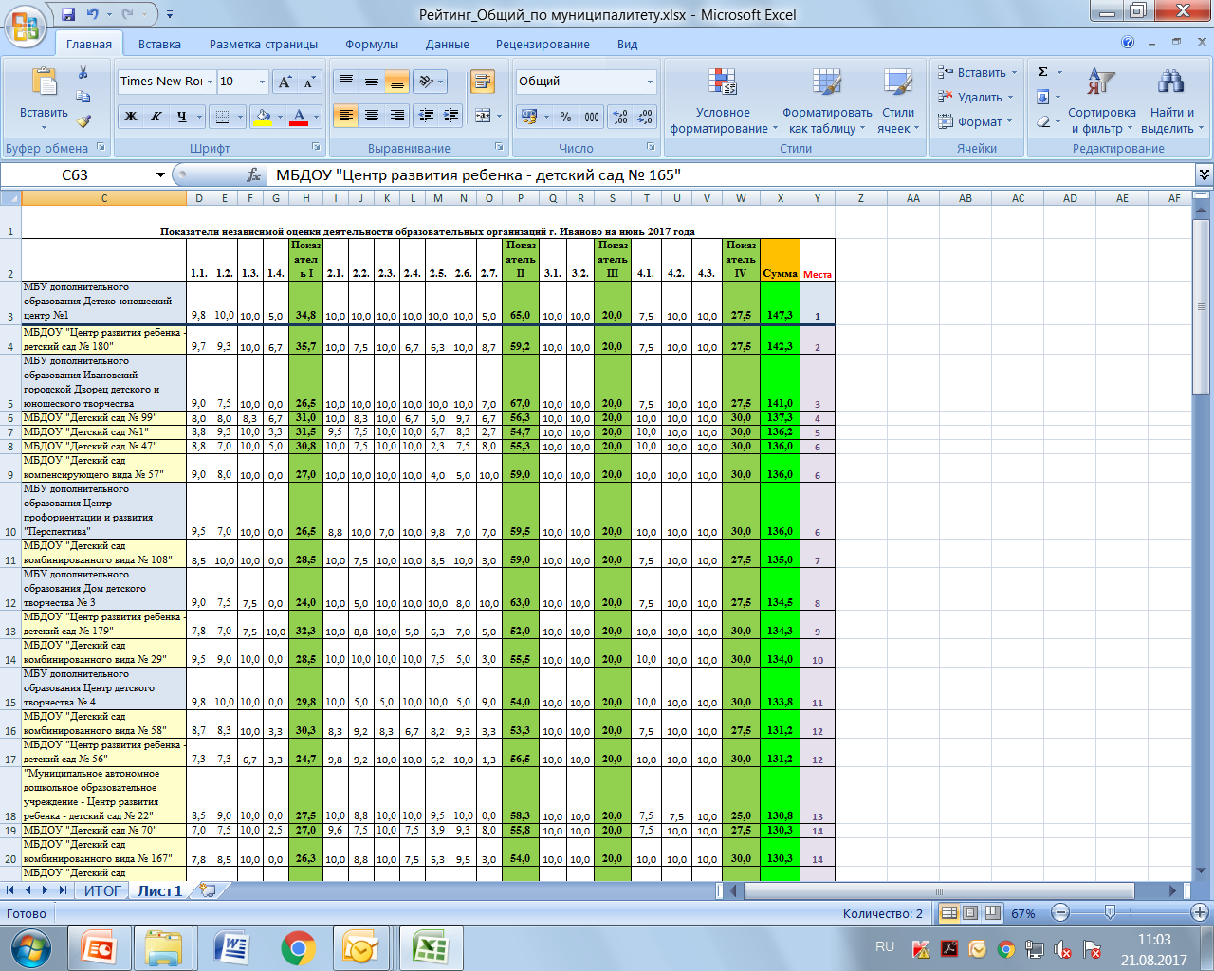
Рейтинг образовательных организаций по итогам НОКОД
МБУ дополнительного образования
Детско-юношеский центр №1
147,3 балла
(зона перспективного развития)
МАУ лицей №21
144,3 балла
(зона устойчивого развития)
МБДОУ "Центр развития ребенка - детский сад № 180»
142,3 балла
(зона устойчивого развития)

Slide 7
Предложения по улучшению образовательной деятельности
Организаций, вошедших
в зону перспективного развития
Обратить особое внимание на создание условий для организации обучения и воспитания обучающихся с ограниченными возможностями здоровья и инвалидов; отразить это на сайте образовательной организации.

Slide 8
Предложения по улучшению образовательной деятельности
Организаций, вошедших в зону риска
Рекомендовать ОО провести анализ представленных результатов независимой оценки деятельности по отдельным критериям и показателям; сформировать план действий на ближайшее время.
Управляющим советам ОО (осуществлять) усилить контроль за питанием детей и т. д.

Slide 9
СМЫСЛЫ
Помощь ОО, нахождение ресурсов
Улучшение управления на всех уровнях
Изменение условий
Повышение удовлетворенности образовательной деятельностью родителей, обучаемых, педагогов
Качественные результаты
и т.д.

Slide 10
УЧИМ И УЧИМСЯ
С УДОВОЛЬСТВИЕМ!
НАХОДИМ СМЫСЛЫ!
ПРИНИМАЕМ И ВЫПОЛНЯЕМ РЕШЕНИЯ!
Спасибо за внимание!

